Slide 1
Tecniche Crittografiche
Francesco Pugliese, PhD
neural1977@gmail.com

Slide 2

Crittografia
La Crittografia è una tecnica usata da moltissime aziende e realtà e ha origine già nell’antichità.
Si è sempre rivelata, infatti, uno strumento fondamentale per proteggere i dati e veicolare informazioni tra più parti in maniera sicura.
Ciò che è importante sapere, però, è che non esiste un’unica categoria di cifratura: i principali tipi di crittografia sono infatti ben tre, ognuno con caratteristiche e vantaggi differenti.

Slide 3
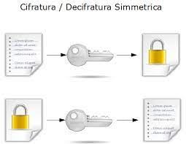
Tipi di Crittografia
I tipi di crittografia principali sono tre:
crittografia simmetrica
crittografia asimmetrica
crittografia quantistica
La crittografia simmetrica si serve di un’unica chiave, per questo viene anche chiamata crittografia a chiave privata o a chiave segreta, con cui si possono cifrare le informazioni e poi decodificarle.

Slide 4
Crittografia a chiave simmetrica
La chiave di crittazione è quindi la stessa della decrittazione e per decifrare i dati è necessario che tutti gli utenti coinvolti si scambino tale chiave e ne siano in possesso.
La cifratura simmetrica è rapida e facile da usare rispetto ad altri metodi crittografici e risulta essere particolarmente adatta per singoli utenti e sistemi chiusi.
Non è l’alternativa più evoluta e moderna tra le opzioni disponibili, ma presenta comunque dei benefici importanti.

Slide 5
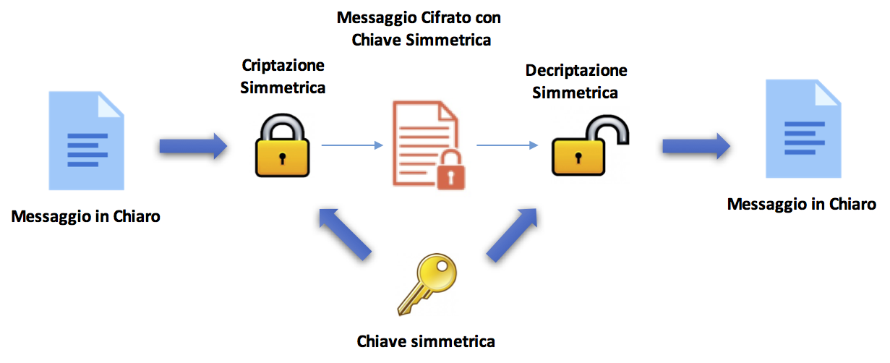
Crittografia a chiave simmetrica
E' una tecnica veloce e basata su chiavi corte: le chiavi hanno infatti una lunghezza impostata a 128 o 256 bit, richiedendo una modesta potenza di calcolo e rendendo il sistema agile e veloce.
Inoltre non richiede un’infrastruttura apposita per garantire sicurezza, come invece succede con la crittografia asimmetrica che prevede l’implementazione di un’infrastruttura a chiave pubblica.

Slide 6
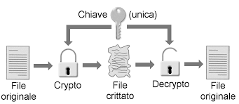
Crittografia a chiave simmetrica
Lo svantaggio è che questo tipo di cifratura funziona grazie a un’unica chiave di lettura e non fa distinzione tra chiave privata e chiave pubblica. La chiave è solo privata e per far sì che entrambe le parti di una comunicazione ne entrino in possesso, è necessario creare un momento di scambio: che lo scambio avvenga in maniera fisica o virtuale, il rischio è molto alto, e c’è la concreta possibilità che la chiave venga intercettata da un malintenzionato.

Slide 7
Bibliografia
https://www.it-impresa.it/blog/tipi-di-crittografia/

